Slide 2
Khởi động:
ĐỐ VUI

Slide 3
Tìm và đọc các câu tục ngữ liên quan đến con người hoặc xã hội mà em đã biết, giải nghĩa sơ lược?
Ăn quả nhớ kẻ trồng cây
Cái nết đánh chết cái đẹp
Gần mực thì đen, gần đèn thì sáng
Một mặt người bằng mười mặt của.
Người ta là hoa đất.

Slide 4
Đọc mở rộng theo thể loại
NHỮNG KINH NGHIỆM DÂN GIAN VỀ CON NGƯỜI VÀ XÃ HỘI
I.Trải nghiệm cùng văn bản
1.Đọc
2.Chú thích

Slide 5
II.Suy ngẫm và phản hồi
1. Đặc điểm nghệ thuật của tục ngữ.
Hoạt động nhóm:
HS hoàn thành phiếu học tập số 1,2,3 để tìm hiểu văn bản

Slide 6
II.Suy ngẫm và phản hồi
1. Đặc điểm nghệ thuật của tục ngữ.
Câu tục ngữ | Số chữ | Số dòng | Số vế
1
6
8
9
Câu tục ngữ | Cặp vần | Loại vần
3
4
5
7
8
Từ ngữ | Biện pháp tu từ | Tác dụng
“Ăn quả”
“Nhớ kẻ trồng cây”
“Sóng cả”
“Ngã tay chèo”
“Mài sắt” “Nên kim”

Slide 7
II.Suy ngẫm và phản hồi
1. Đặc điểm nghệ thuật của tục ngữ.
a.Số chữ, số dòng, vế câu
Câu tục ngữ | Số chữ | Số dòng | Số vế
1 | 4 | 1 | 2
6 | 8 | 1 | 2
8 | 8 | 1 | 2
9 | 8 | 2 | 2
b.Hiệp vần, loại vần
Câu tục ngữ | Cặp vần | Loại vần
3 | Thầy-mày | Vần cách
4 | Thầy -tày | Vần cách
5 | Cả-ngã | Vần cách
7 | Non-hòn | Vần cách
8 | Bạn-cạn | Vần cách

Slide 8
II.Suy ngẫm và phản hồi
1. Đặc điểm nghệ thuật của tục ngữ.
c.Biện pháp tu từ
Từ ngữ | Biện pháp tu từ | Tác dụng
“Ăn quả” | Hưởng thành quả( ẩn dụ) | Làm cho các câu tục ngữ giàu hình ảnh, giàu sức biểu cảm.
“Nhớ kẻ trồng cây” | Biết ơn những người đã tạo ra thành quả(ẩn dụ)
“Sóng cả” | Khó khăn, thử thách(ẩn dụ)
“Ngã tay chèo” | Buông xuôi, không tiếp tục nữa(ẩn dụ)
“Mài sắt” “Nên kim” | -Kiên trì, nổ lực vượt qua khó khăn thử thách(ẩn dụ) -Đạt được thành quả(ẩn dụ)

Slide 9
II.Suy ngẫm và phản hồi
2.Những lưu ý khi đọc và sử dụng tục ngữ
Khi đọc tục ngữ và sử dụng tục ngữ, chúng ta cần những lưu ý nào?

Slide 10
II.Suy ngẫm và phản hồi
2.Những lưu ý khi đọc và sử dụng tục ngữ
Xác định số dòng, số chữ, vần, cấu trúc các vế trong các câu tục ngữ.
-Xác định nghĩa của những từ ngữ mới, khó hiểu.
-Chú ý những từ ngữ, hình ảnh độc đáo.
-Tìm và phân tích hiệu quả của những biện pháp tu từ được sử dụng trong văn bản(nếu có).

Slide 11
II.Suy ngẫm và phản hồi
3.Nội dung của những câu tục ngữ về con người và xã hội.
Khái quát nội dung của các câu tục ngữ về con ngươi và xã hội?

Slide 12
II.Suy ngẫm và phản hồi
3.Nội dung của những câu tục ngữ về con người và xã hội.
-Thể hiện truyền thống tôn vinh giá trị con người: đạo lí, lẽ sống, nhân văn,…
-Tục ngữ còn là những bài học, những lời khuyên về cách ứng xử cho con người ở nhiều lĩnh vực: đấu tranh xã hội, quan hệ xã hội.

Slide 13
III.Luyện tập
Trình bày cảm nhận của em về một trong số các câu tục ngữ mà em vừa học một cách ngắn gọn?
Yêu cầu:
Một đoạn văn nêu đủ nội dung, nghệ thuật, ý nghĩa của một câu tục ngữ.

Slide 14
IV.Vận dụng
* Hãy tìm một tình huống mà em có thể vận dụng một câu tục ngữ về con người và xã hội trong bài cho hợp lí?
Gợi ý:
-Ông cha ta luôn nhắc nhở con cháu sống theo đạo lý “ Ăn quả nhớ kẻ trồng cây”.
-Dù hoàn cảnh sống có nhiều khó khăn thì mỗi người vẫn phải luôn tự nhắc nhở mình “Đói cho sạch, rách cho thơm”.

Slide 15
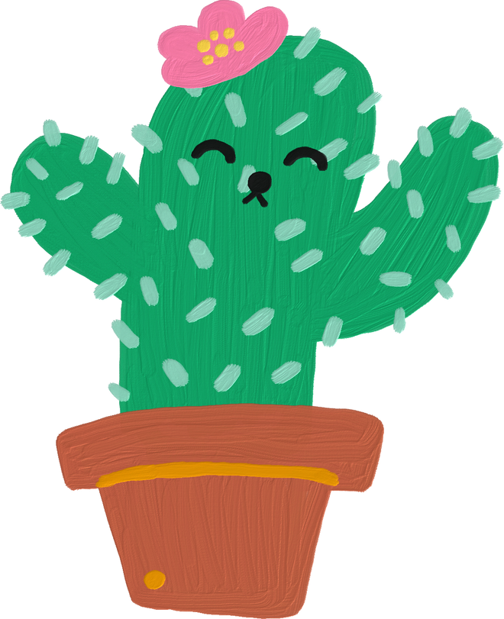
Chào tạm biệt và
chúc các em
học tốt!

